Slide 1
Robô explorador
Objetivo geral:
Apresentar aos estudantes uma ideia para a criação de robôs, unindo conceitos como lógica para movimentação de motores e leitura de sensores, que permitam integrar características de exploração e telemetria.
Objetivos específicos:
Implementar sinais modulados por largura de pulso (PWM) para o controle de motores.
Incorporar ao robô sensores para a exploração e controle (câmera, sensor de proximidade, sensor de temperatura e sensor de humidade).
Criar um aplicativo de celular para o controle e o monitoramento do robô.
Comunicar via Bluetooth o robô com o aplicativo de celular.

Slide 2
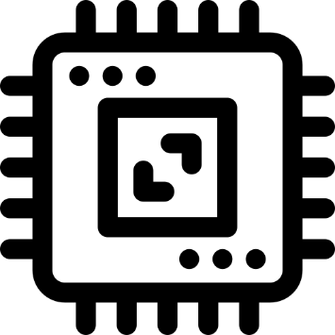
Itens da BNCC contemplados
EF06CO03: Descrever com precisão a solução de um problema, construindo o programa que implementa a solução descrita.
EF09CO03: Usar autômatos para descrever comportamentos de forma abstrata automatizando-os através de uma linguagem de programação baseada em eventos.

Slide 3
Itens da BNCC contemplados
EM13CO07: Compreender as diferentes tecnologias, bem como equipamentos, protocolos e serviços envolvidos no funcionamento de redes de computadores, identificando suas possibilidades de escala e confiabilidade.
EM13CO16: Desenvolver projetos com robótica, utilizando artefatos físicos ou simuladores.

Slide 4
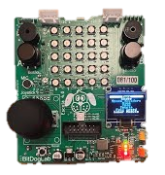
Recursos de hardware utilizados da BitDogLab
Periférico para comunicação I2C (canal 1)
Periférico para comunicação UART/I2C (canal 0)
Buzzer
Matriz de LEDs 5 x 5
Conector IDC box de 14 pinos para expansão de hardware

Slide 5
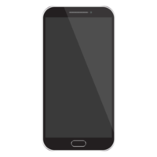
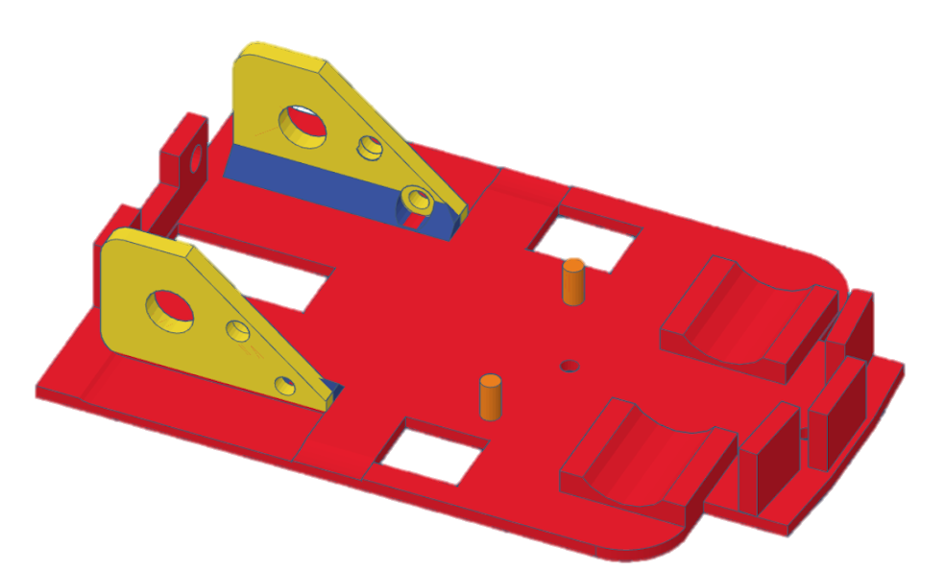
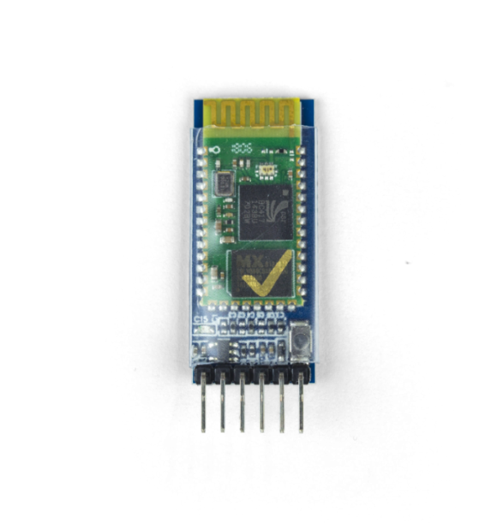
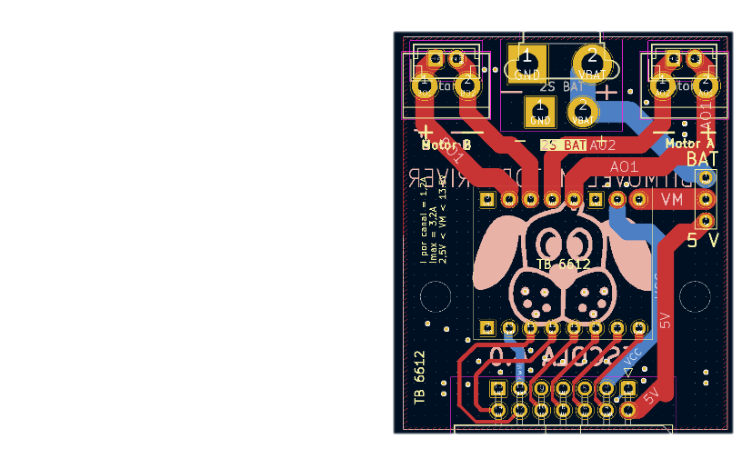
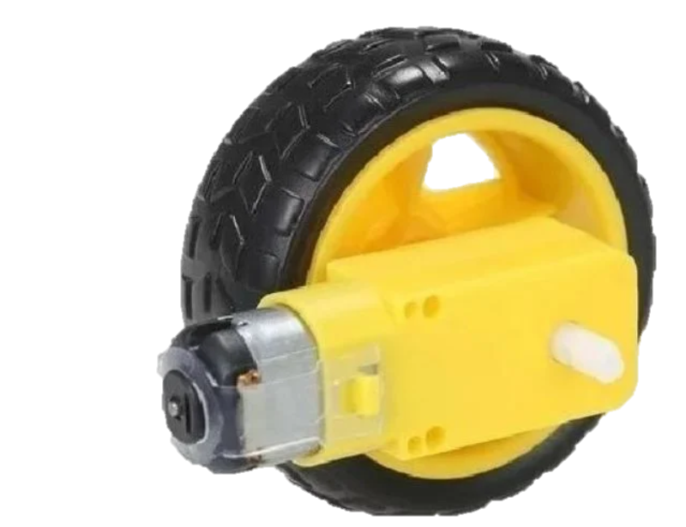
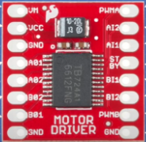
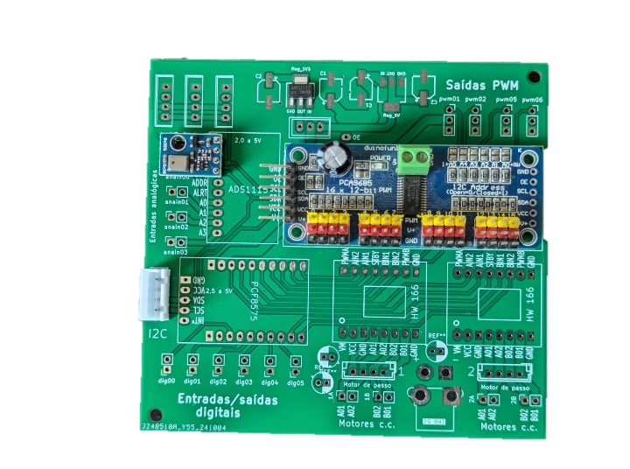
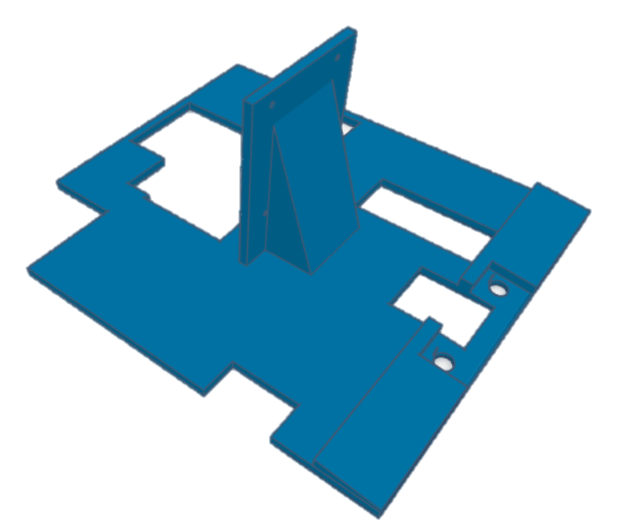
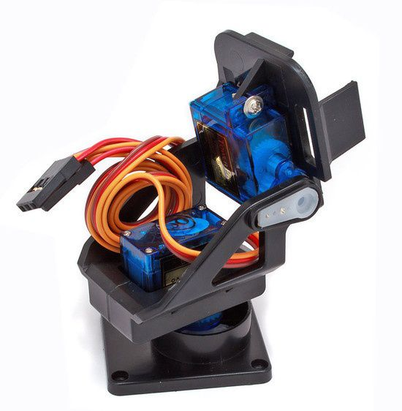
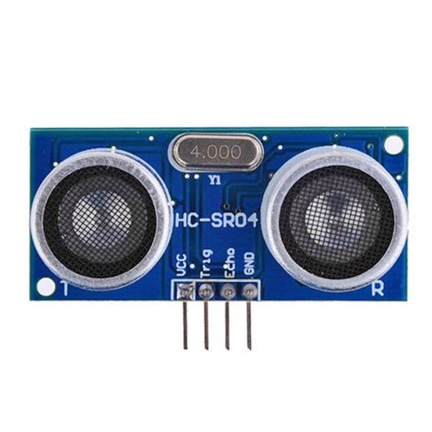
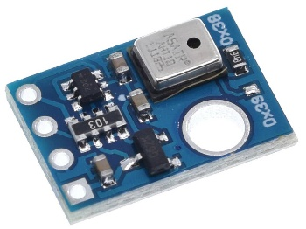
Recursos Off-board
Driver para motor
(ponte H TB6612FNG)
Motor DC com roda (x2)
Módulo bluetooth HC-05
Chassi robô móvel e conexões
Celular
Sensor HC-SR04
(proximidade)
Sensor AHT10
(T e UR)
Placa de expansão I2C
Servo motores e suporte
Aerofólio
Alguns componentes tomado das informações do desenvolvimento BitMóvel

Slide 6
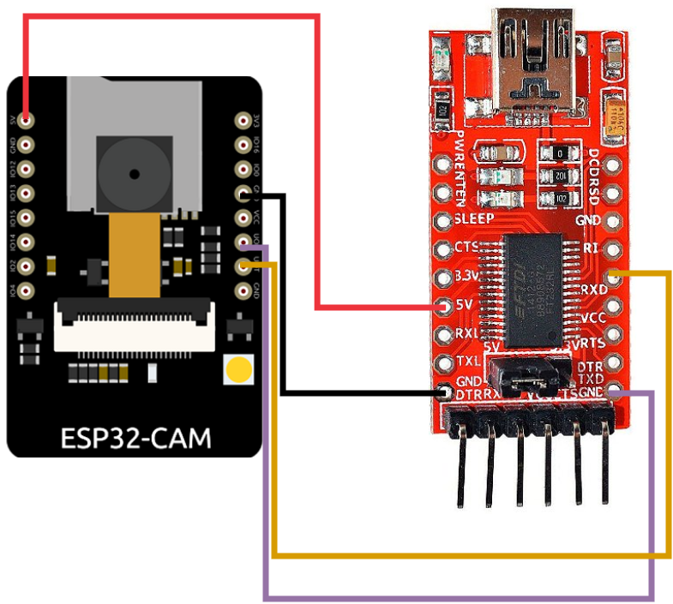
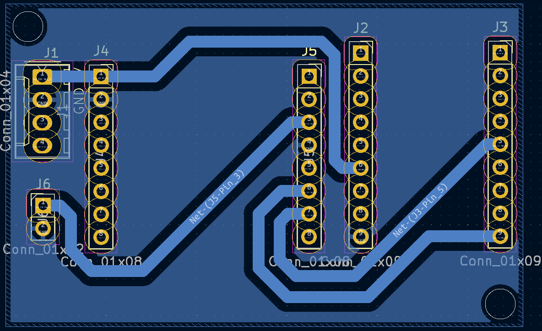
Câmera ESP32 Cam e placa de circuito impresso
Diagrama de conexões entre Câmera ESP32 Cam e conversor USB / TTL FT232RL
PCI que possibilita o carregamento de programas na ESP32-CAM

Slide 7
Implementação placa de expansão I2C
Regulador de tensão 3.3 V
Driver para servo motores PCA9685
Sensor de temperatura e umidade AHT10
Conector de expansão I2C
Conector para alimentação com bateria externa XT30

Slide 8
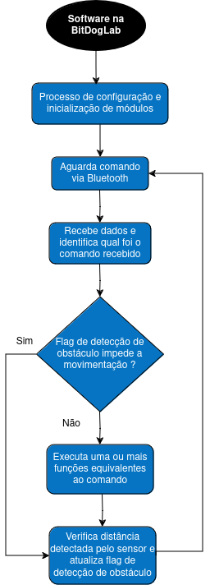
Fluxograma de software na BitDogLab
Parar robô

Slide 9
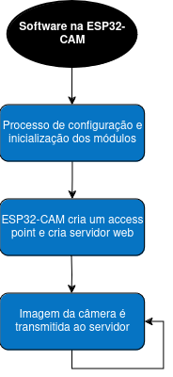
Software na ESP32-CAM

Slide 10
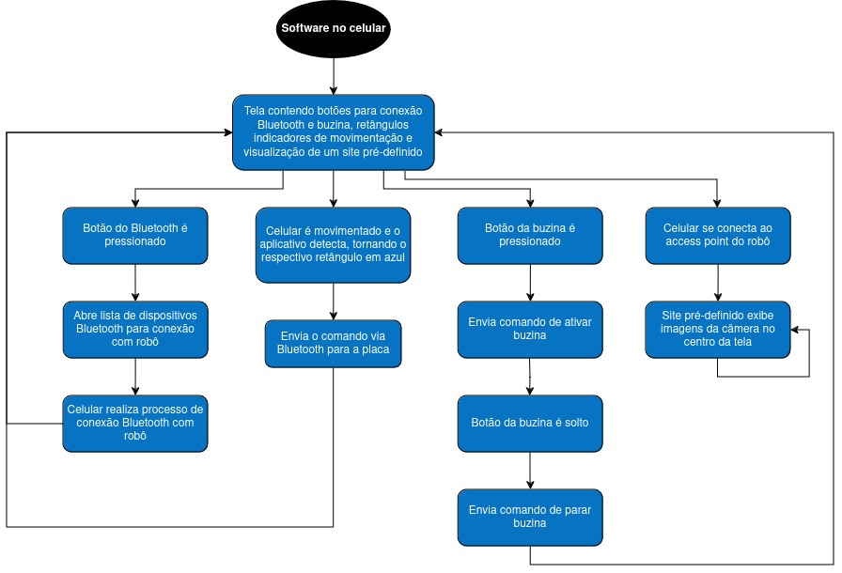
Fluxograma de aplicativo de celular

Slide 11
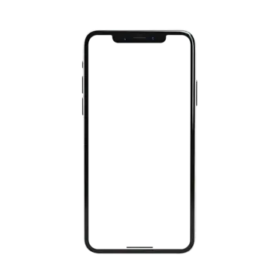
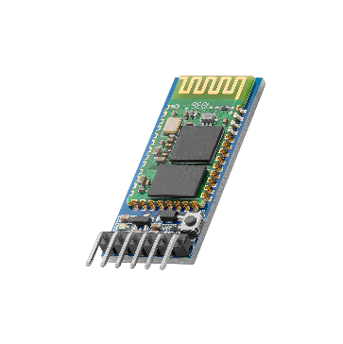
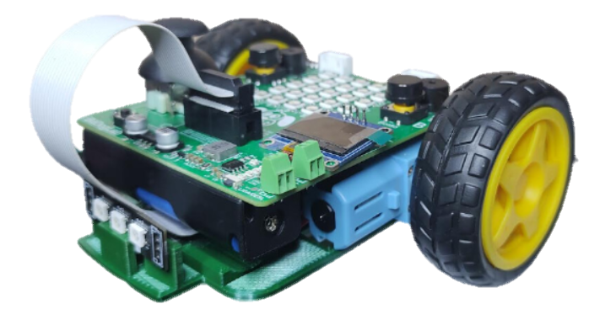
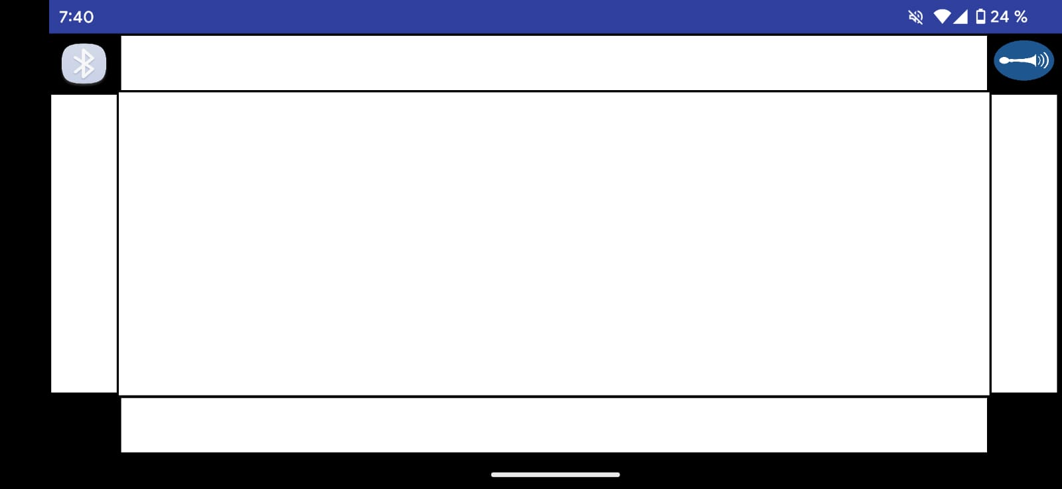
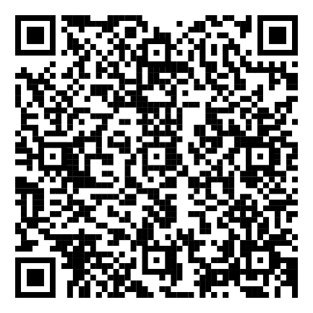
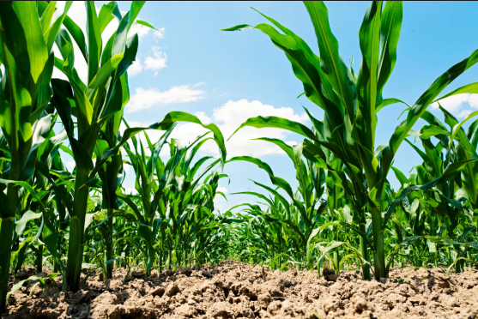
Resultado
+
Robô explorador
Aplicativo de celular feito no App Inventor

Slide 12
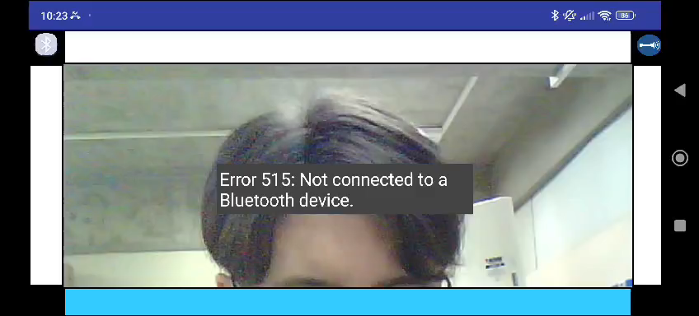

Slide 13
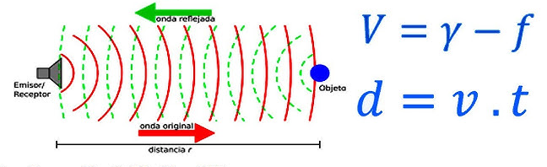
Integração do conhecimento através da prática
1. Física aplicada (Princípios de acústica e ondas):
Sensor Ultrassônico HC-SR04.
Propagação de ondas sonoras.
Princípios de reflexão e tempo de Propagação.
Cálculo de distância por eco.

Slide 14
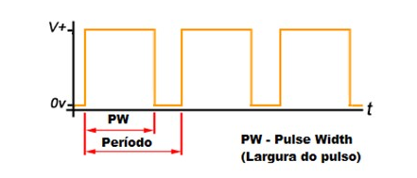
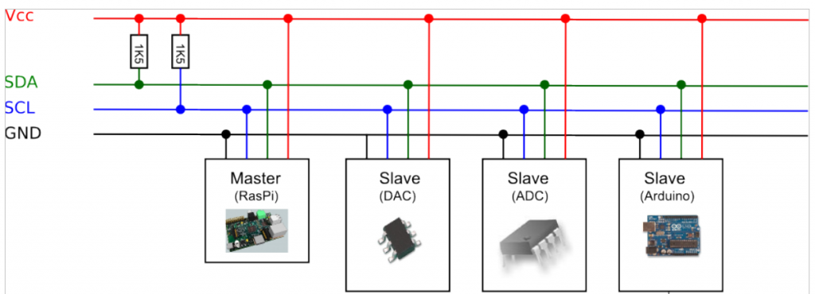
Integração do conhecimento através da prática
2. Eletrônica e sistemas embarcados (conceitos):
Modulação por largura de pulso (PWM).
Controle de motores DC.
Comunicação I2C.
Drivers de potência (TB6612FNG).

Slide 15
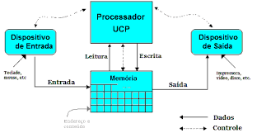
Integração do conhecimento através da prática
3. Programação e computação (desenvolvimento de sistemas):
Programação de microcontroladores
Arquitetura de sistemas embarcados.
Comunicação Serial e Bluetooth.
Micropython.

Slide 16
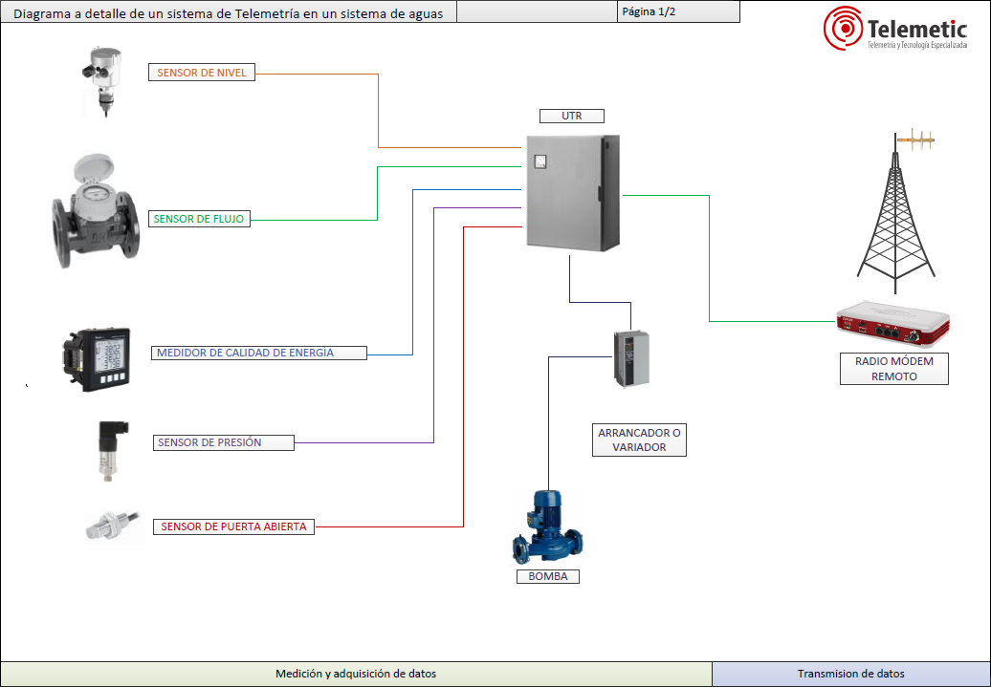
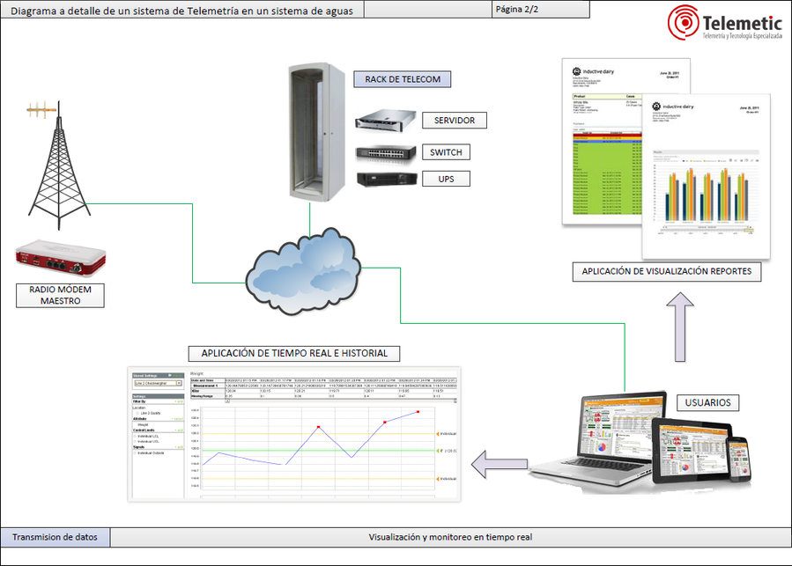
Integração do conhecimento através da prática
4. Telemetria e instrumentação (tecnologias integradas):
Sensores de temperatura AHT10.
Módulos de comunicação.
Interfaces de controle.
Processamento de sinais.

Slide 17
Conclusões:
Foi proposta e desenvolvida a ideia de implementação do robô BitMóvel controlado por aplicativo de celular via bluetooth.
A configuração da BitDogLab e do robô BitMóvel, integrados com o entorno de programação MIT App Inventor, facilitaram o desenvolvimento e a implementação do projeto.
Foi alcançado o objetivo de desenvolver o aplicativo de celular para controlar o robô BitMóvel, e observa-se um grande potencial para adicionar futuras funcionalidades que possam expandir ainda mais as capacidades do projeto.

Slide 18


Robô explorador
Projeto_Disciplina_IE323
OBRIGADO!
Autores
Carlos J. Muñoz Quiroga, RA: 204200 Patric Moreto, RA: 223083
Campinas - 2024

